Slide 1

Архитектурные шедевры Феодосии конца XIX - начала XX века
Бельчу Елена Владимировна, учитель МБОУ «Родниковская школа-гимназия»

Slide 2
Период конца XIX - начала XX века, стал для Феодосии временем создания замечательных памятников архитектуры.
Это, прежде всего, дачи, виллы , дворцы, имения, усадьбы состоятельных граждан города. Основная их часть построена на набережной с видом на море, что придает еще больше привлекательности этим сооружениям.

Slide 3
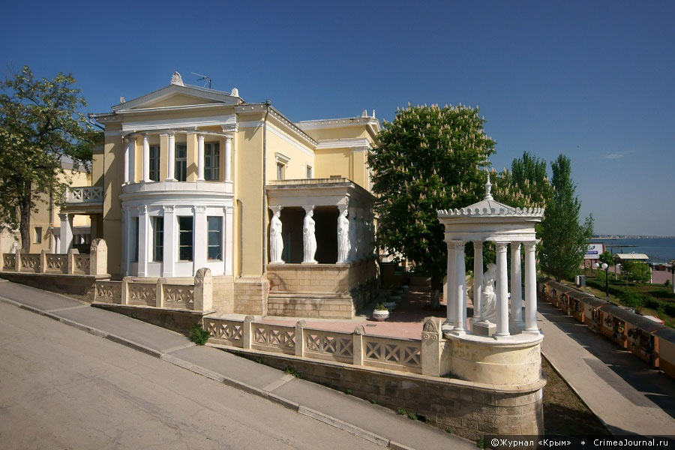
Дача «Милос» , одна из трех, принадлежавших семейству Крым

Slide 4
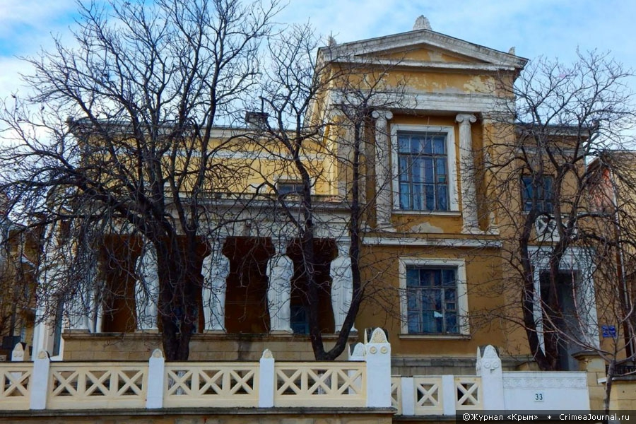
построена в 1911 году по проекту харьковского архитектора М.Ф. Пискунова для феодосийского промышленника Ибрагима Самуиловича Крыма.

Slide 5
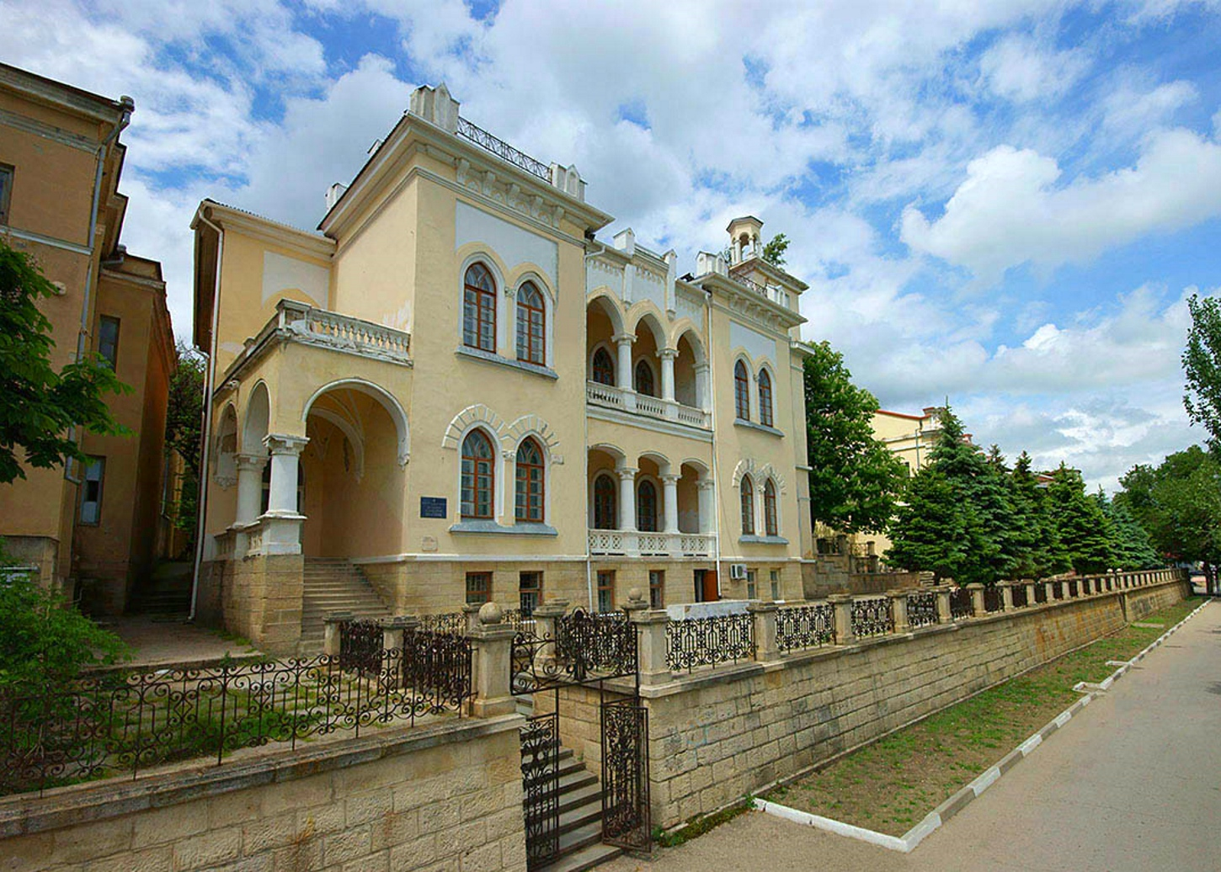
В 1912 году был построен особняк Дача «Вилла» для известного феодосийца Арона Абрамовича Крым.

Slide 6
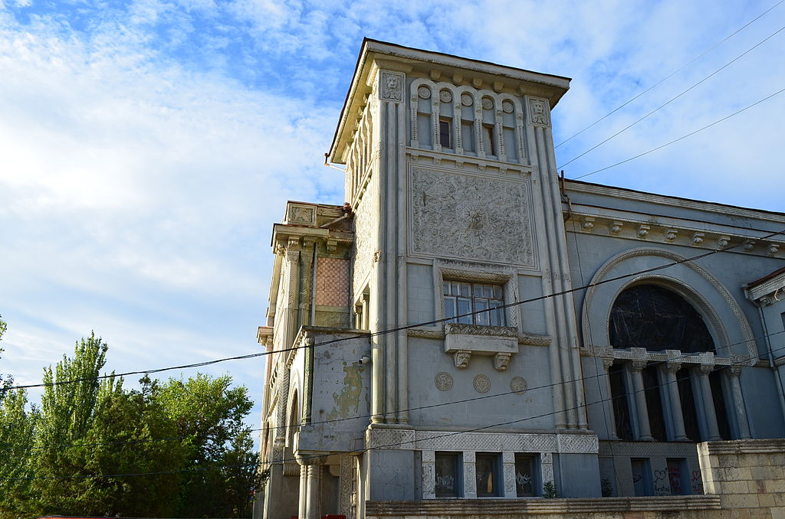
Дача Соломона Крыма «Виктория», построена архитектором Красновым в 1912 году

Slide 7
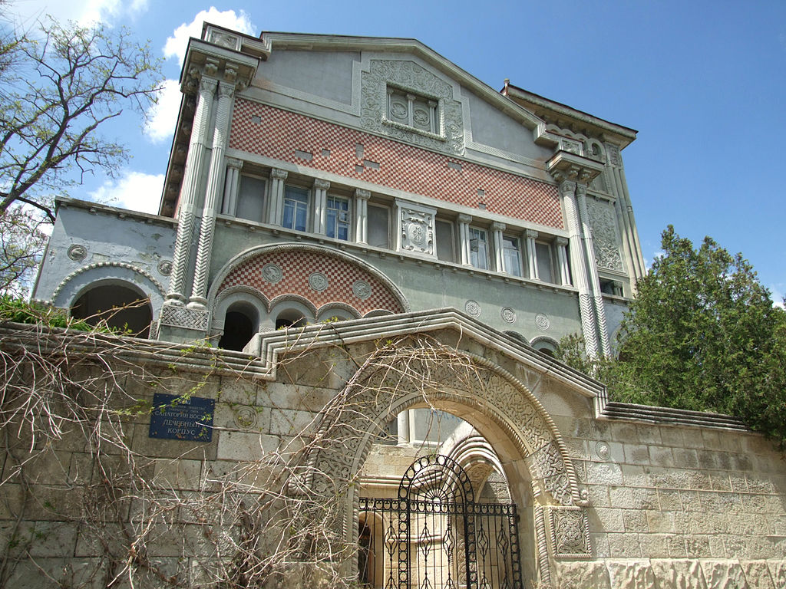

Slide 8
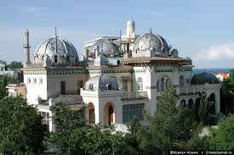
Дача табакопромышленника Иосифа Стамболи

Slide 9
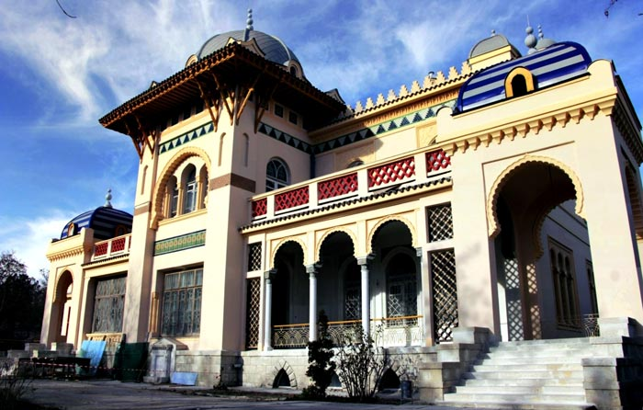

Slide 10
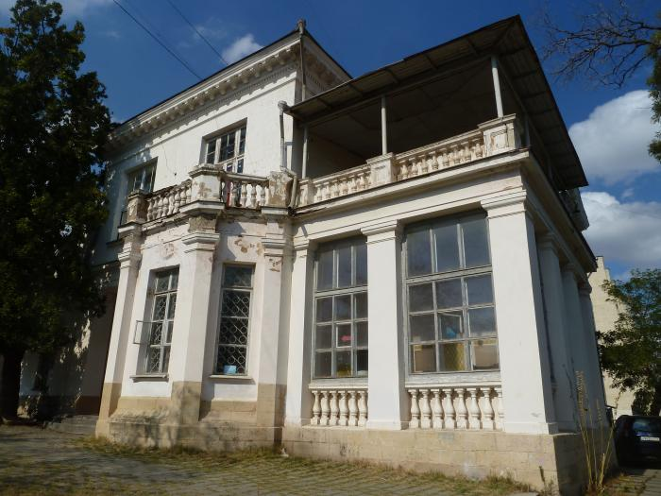
Дача «Модерн», принадлежала Исааку Стамболи

Slide 11
                Приезжайте в Феодосию!

